Slide 1
ترتيب الأعداد

Slide 2
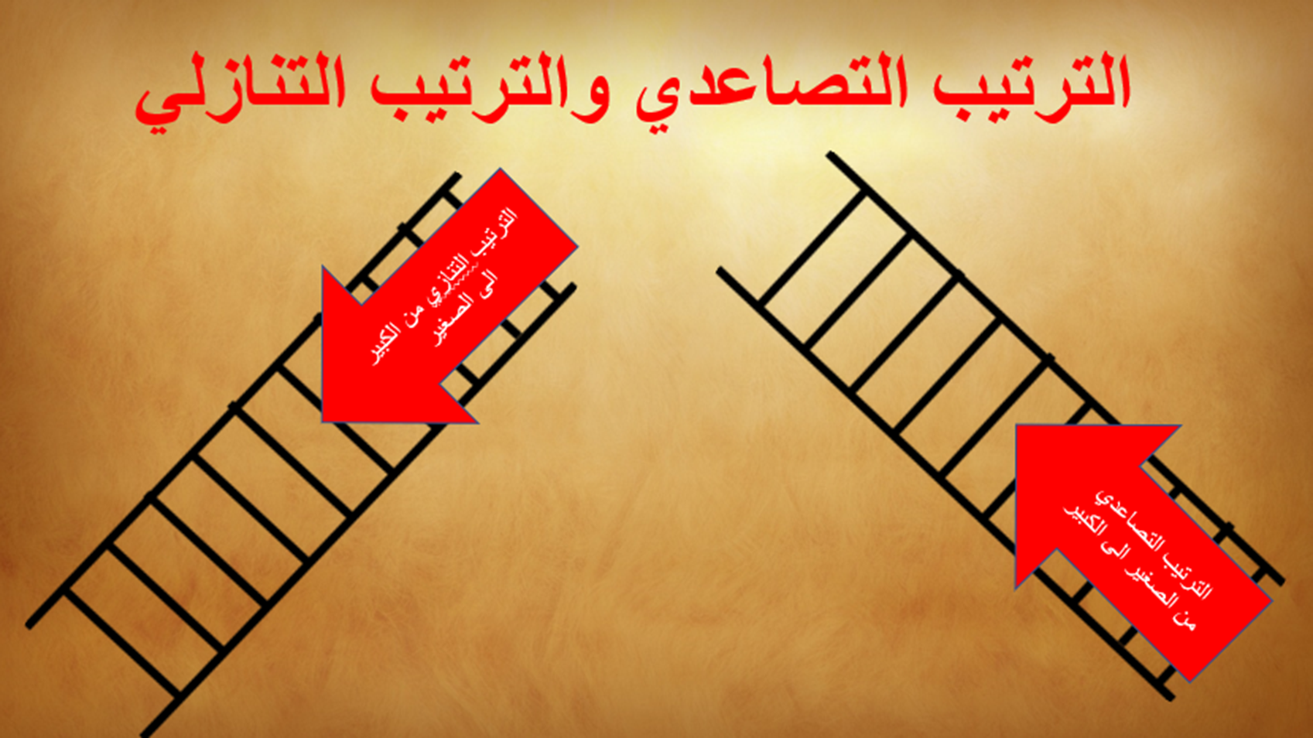

Slide 3
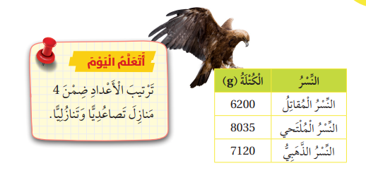
أستعد
يبين الجدول المجاور كتلة كل من النسر المقاتل والنسر الملتحي والنسر الذهبي

Slide 4
ـ تساعدنى المقارنة بين الاعداد فى ترتيبها .

Slide 5
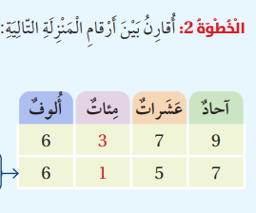
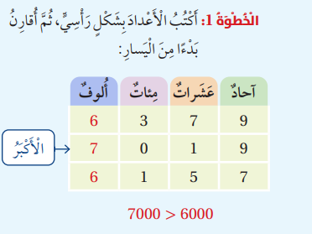
مثال:
أرتب الاعداد 6157 7019 6379. تصاعديا
7019-6379-6157-

Slide 6
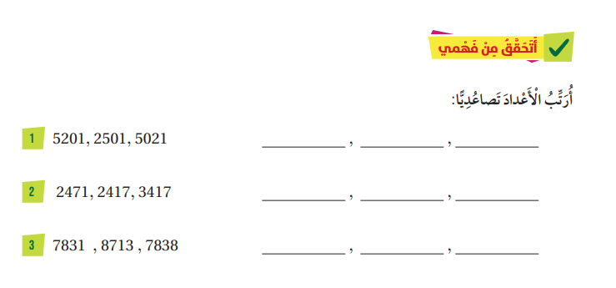
501
2501
5021
5201
2417
2471
3417
7831
7838
8713

Slide 7
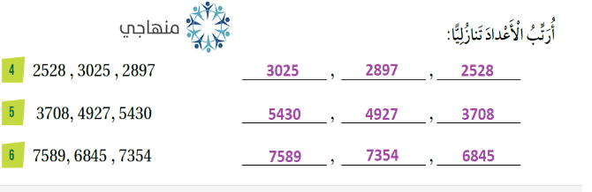

Slide 8
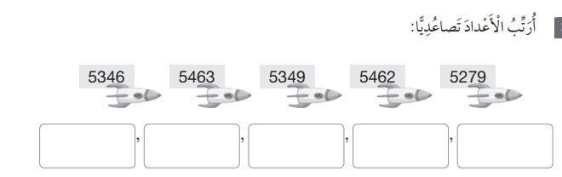
5279
5346
5349
5462
5463

Slide 9
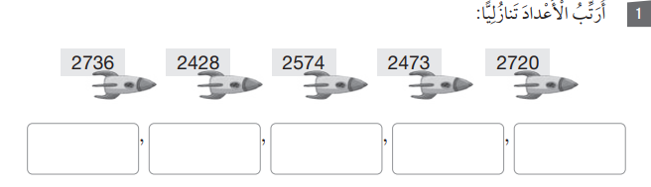


Slide 10
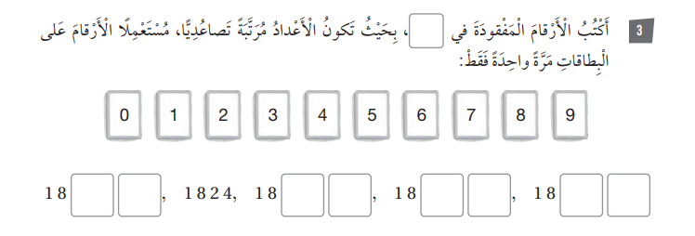


Slide 11
